Slide 1


SPACE INVADERS
GRUPO 3
SEGUNDO SPRINT

Slide 2
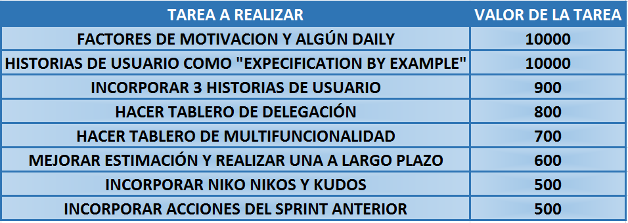
SPRINT PLANNING

Slide 3
DAILYS
Daily nº1 (11 Octubre)
- División de las tareas de cada miembro del grupo dentro de su roll.
- Fechas de finalización de las tareas repartidas, para llegar a la fecha limite con el tiempo bien distribuido.
- Toma de decisiones sobre los cambios estéticos para la mejora de la presentación del sprint-1 (diseño del ppt, programa para la presentación, imágenes y videos).
Daily nº2 (18 Octubre)
- Ver el progreso de cada miembro del grupo, si vamos bien con las fechas que nos marcamos en el daily-1, para poder ayudarnos entre nosotros.
- Dudas o problemas que tuviéramos al realizar el sprint-2.
- Fecha para hacer una reunión, y cerrar el sprint-2.

Slide 4
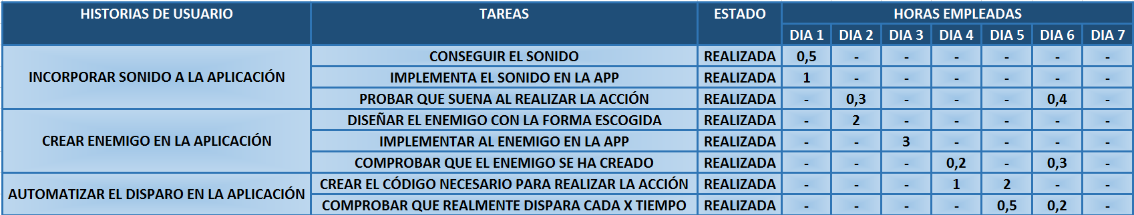
SPRINT BACKLOG

Slide 5
PRODUCT BACKLOG
- SONIDO EN LA APP
DÍA 1
DÍA 2
DÍA 6
0%
80%
90%
100%
- ENEMIGOS (SIN FUNCIONALIDAD)
DÍA 2
DÍA 3
DÍA 4
DÍA 6
0%
40%
80%
90%
100%
- DISPARO CONTINUO DE LA NAVE
DÍA 4
DÍA 5
DÍA 6
0%
30%
90%
100%

Slide 6
HISTORIAS DE USUARIO
1. COMO USUARIO, QUIERO QUE EL JUEGO TENGA SONIDO CON EL OBJETIVO DE SABER CUANDO ESTOY REALIZANDO UNA ACCIÓN EN LA APLICACIÓN. (P.E. DISPARAR)
PRE: OBJETOS QUE CONTENDRÁN EL SONIDO CREADOS.
CON: EMITIR UN SONIDO CUANDO SE REALICE UNA ACCIÓN.
POS: LA APLICACIÓN SONARÁ COMO RESULTADO DE UNA INTERACCIÓN CON LA MISMA.
2. COMO USUARIO, QUIERO QUE HAYA ENEMIGOS EN EL JUEGO CON EL OBJETIVO DE PODER ELIMINARLOS PARA CONSEGUIR GANAR.
PRE: PERSONAJE QUE VAYA A DISPARAR A LOS ENEMIGOS.
CON: CREAR UN ENEMIGO CON EL OBJETIVO DE DERROTARLE.
POS: EL ENEMIGO ESTARÁ CREADO Y LISTO PARA ELIMINARLE.
3. COMO USUARIO, QUIERO QUE LA NAVE DISPARE AUTOMÁTICAMENTE PARA QUE EL JUEGO SEA MÁS FÁCIL.
PRE: NAVE Y BALA CREADAS.
CON: SE LLEVARÁ A CABO UNA AUTOMATIZACION DEL DISPARO PARA FACILITAR EL JUEGO AL USUARIO QUE USE LA APLICACIÓN.
POS: EL DISPARO SERÁ AUTOMATIZADO, Y LA NAVE DISPARARÁ CADA CIERTO TIEMPO.

Slide 7
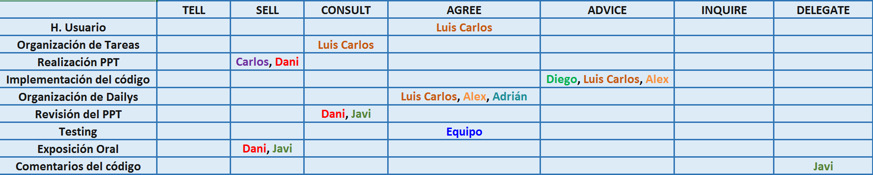








TABLA DE DELEGACIÓN
Carlos
Dani
Luis Carlos
Javi
Alex
Adrián
Diego
Equipo

Slide 8
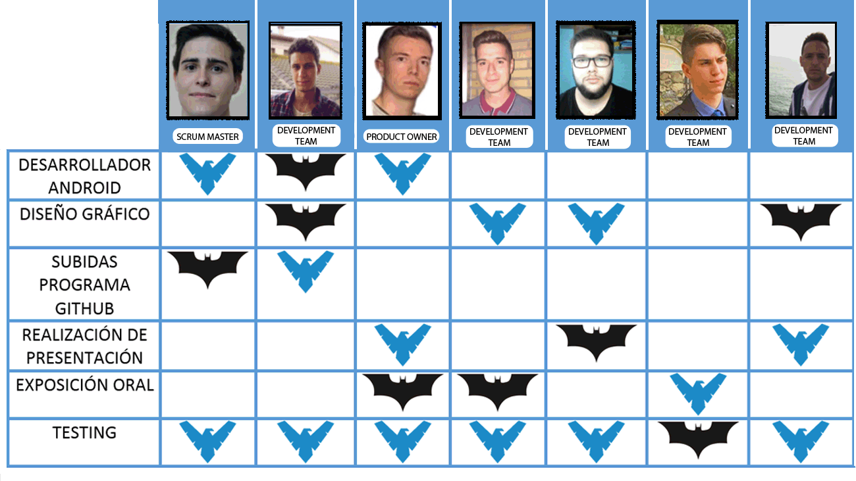
TABLA DE MULTIFUNCIONALIDAD

Slide 9
FACTORES DE MOTIVACIÓN
Ver el resultado al final del proyecto, tener una aplicación desarrollada por nosotros, la cual podría estar al servicio de cualquier usuario.
Aprender el desarrollo de como evoluciona un proyecto y las técnicas, lo cual en un futuro nos será positivo cuando estemos en una empresa del sector.
Cuanto mayor sea el esfuerzo y la calidad tanto del desarrollo de la aplicación como de las exposiciones de los sprint, mayor será el resultado de la asignatura.

Slide 10
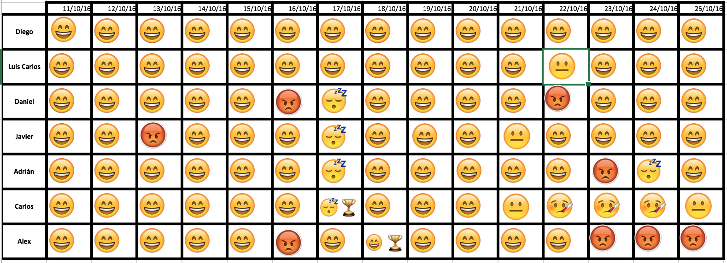
NIKO NIKOS Y KUDOS

Slide 11
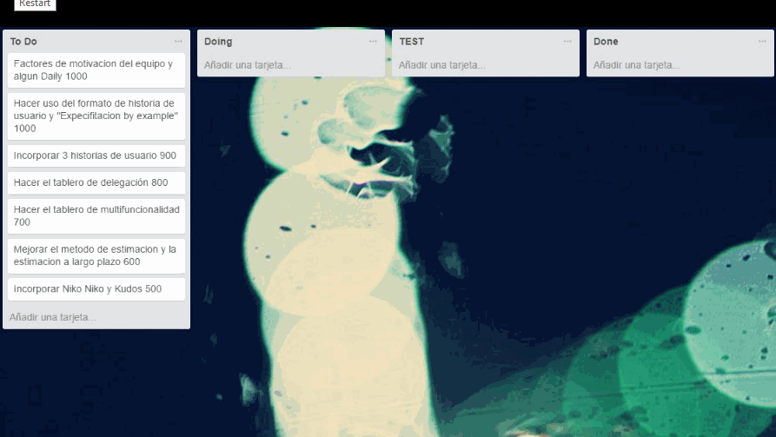
GESTION SEGÚN EL TABLERO SCRUM

Slide 12

RETROSPECTIVA
Start Doing
Reuniones en Persona
Keep Doing
Stop Doing
Auto-organización
Comunicación
Faltar a clase
Do less
Hacer mas Dailys
Comentarios en Código
Do more
Especialización de Tareas
Comunicación por Whatsapp

Slide 13
ESTIMACIONES

Slide 14
ESTIMACIÓN A LARGO PLAZO
MAYO 2017

Slide 15


Slide 16
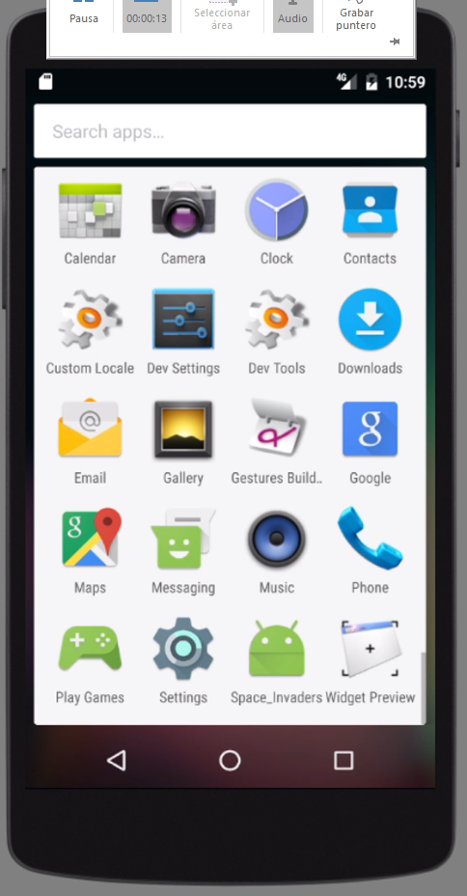
MUESTRA

Slide 17
FIN

